Slide 1
شرکت‌داری Corporate Governance
حسین عبده تبریزی
میثم رادپور
اول‌بار ارائه‌شده در کلاس درس مباحث منتخب مالی در دانشکدۀ اقتصاد و مدیریت دانشگاه صنعتی شریف
ویرایش دوم؛ تهران، خردادماه 1390

Slide 2
اهداف ارائه
معرفی کتب و مقالات
آشنایی با مدل‌های رایج هیأت‌مدیره
مباحث بین‌المللی
معرفی دستاوردها
آشنایی با تئوری‌های پایه
شناخت بازیگران
تعریف و مفهوم

Slide 3
Gompers et al. (2003)
گمپرس و همکاران. (2003)
شرکت شبیه جمهوری است. تفویض اختیارات در نهایت بر انتخاب رأی‌دهندگان (سهامداران) استواراست. این رأی‌دهندگان نمایندگان خود (هیأت‌مدیره) را انتخاب می‌کنند و نمایندگان نیز بخش عمدۀ اختیارات خود را به عاملان (مدیران اجرایی) تفویض می‌کنند.

Slide 4
Corporate Governance
تعریف
شرکت‌داری مجموعه‌ای از فرآیندها، عرف‌ها، سیاست‌ها، دستورالعمل‌ها و قوانین و مقرراتی است که نحوۀ هدایت، مدیریت و کنترل شرکت را تحت تأثیر قرار می‌دهد. شرکت‌داری هم‌چنین شامل ارتباطات میان ذینفعان شرکت و اهدافی است که شرکت جهت نیل به آن‌ها فعالیت می‌کند.

Slide 5
Corporate Governance
تعریف
شرکت‌داری ساختاری فراهم می‌آورد که از آن طریق اهداف شرکت تنظیم، و ابزار نیل به اهداف تعریف، و روش‌های نظارت بر عملکرد تعیین می‌شود.

Slide 6
تئوری‌های شرکت‌داری
Agency Theory
Jensen & Meckling
Transaction-Cost Economics
Williamson
Stakeholder Theory
Mitchell, Agle, Wood
Stewardship Theory
Davis, Schoorman, Donaldson

Slide 7
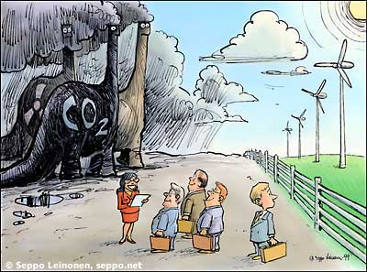
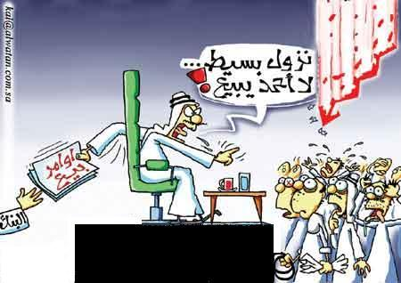
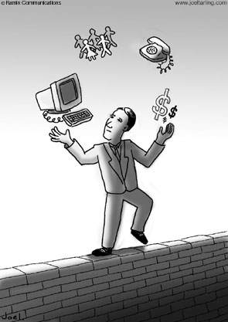
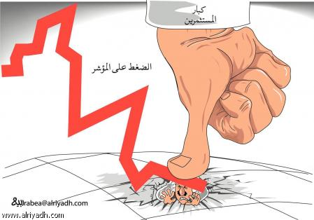
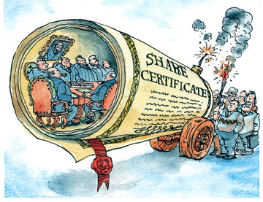
چرا شرکت‌داری؟
چگونه می‌توان تضمین کرد که مدیران ثروت مالکان را می‌افزایند؟
آیا مدیران از شرکت به‌عنوان ساختاری برای پیشبرد منافع خود استفاده می‌کنند؟
آیا شرکت توسط اکثریت سهامداران اداره می‌شود؟
چگونه می‌توان اعتباردهندگان را از بابت استحکام مالی شرکت مطمئن ساخت؟
آیا حقوق کارکنان مراعات می‌شود؟
آیا شرکت خواسته‌های جامعۀ محلی، ملی و بین‌المللی را برآورده می‌کند؟
آیا صورت‌های مالی شرکت شفاف و بدون ابهام است؟

Slide 8
بازیگران شرکت‌
جوامع مدنی
مقام ناظر
مدیرعامل
هیأت‌مدیره
بیمه‌کنندگان
عرضه‌کنندگان
کارکنان
سهامداران
حکومت
مشتریان
اعتباردهندگان
حسابرسان

Slide 9
ذینفعان کلیدی شرکت
سهامداران
اعتباردهندگان
هیأت‌مدیره
مدیران

Slide 10
مدل سادۀ شرکت‌داری
سهامداران
گزارش
مجامع
عمومی
انتصاب
دعوت
حسابرسان و
بازرسان
انتخاب
نظارت
هیأت‌مدیره
انتصاب
مدیرعامل
نظارت

Slide 11
مزایای سیستم کارآمد شرکت‌داری
انظباط
مسؤولیت اجتماعی
شفافیت
Corporate
Governance
انصاف
استفلال
مسؤولیت‌پذیری
پاسخگویی

Slide 12
اهداف غایی
بهبود عملکرد شرکت
افزایش بهره‌وری سرمایه
افزایش ثروت سهامداران

Slide 13
مباحث بین‌المللی
مدل‌های شرکت‌داری
وجود مدل‌های مختلف شرکت‌داری
سطوح مختلف توسعه و مقبولیت
قوانین و مقررات و رهنمودهای مختلف
هم‌گرایی و واگرایی مدل‌ها
مدل‌های مختلف و فهرست‌شدن سهام در چند بورس‌ به‌طور هم‌زمان

Slide 14
مدل‌های رایج شرکت‌داری در جهان (مدل‌های رایج هیأت‌مدیره)
عادی (ordinary)
تک رده‌ای (one-tier)
دو رده‌ای (two-tier)

Slide 15
مدل عادی (ordinary)
در ایتالیا مرسوم است و معمولاً زمانی که حالت‌های دیگری از جانب قانون پیش‌بینی نشده باشد، از این مدل استفاده می‌شود. در این مدل یک هیأت‌مدیره وجود دارد و یک مجموعۀ کنترلی (مثلاً کمیتۀ حسابرسان) که ناظر بر هیأت‌‌مدیره است. در ایران نیز عموماً از این مدل استفاده می‌شود.

Slide 16
مدل تک‌رده‌ای ((one-tier
عموماً در کشورهای انگلیسی زبان رایج است. در این مدل مدیر عامل عضو یک مجموعه از مدیران یعنی هیأت‌مدیره است و تعدادی از اعضای هیأت‌مدیره به‌عنوان کمیتۀ کنترل منصوب می‌شوند.

Slide 17
دو رده‌ای (two-tier)
در کشور آلمان رایج است و اخیراً در دیگر کشورهای اروپایی مانند فرانسه، هلند و فنلاند رواج یافته است. در این روش دو مجموعۀ مدیران وجود دارد. هیأت‌عامل(management board) که شامل مدیران اجرایی و هیأت ناظر (supervisory board) که شامل مدیران غیر اجرایی است.

Slide 18
نتایج یک مطالعه
در مطالعه‌ای با عنوان Global Investor Opinion Survey که توسط شرکت مکینزی در سال 2000 انجام شد، 200 سرمایه‌گذاری نهادی به‌عنوان نمونه مورد بررسی قرار گرفت. نتایج مطالعه حاکی از آن بود که بیش از 80 درصد سرمایه‌گذاران برای شرکت‌های خوش‌حاکمیت (well-governed ) صرف می‌پردازند. در این مطالعه شرکت‌ خوش‌حاکمیت، شرکتی تعریف شد که اعضای هیأت‌مدیرۀ آن اغلب خارج از سازمانند، محدودیتی برای مدیر ایجاد نمی‌کند، به‌طور رسمی هیأ‌ت‌مدیرۀ آن موردارزیابی قرار می‌گیرد، و نسبت به تقاضاهای سرمایه‌گذاران برای دریافت اطلاعات مربوط به شرکت پاسخگو می‌باشد.

Slide 19
تحقیق گمپرس و همکاران. (2003 (
گمپرس شرکتی را که حقوق قابل‌توجهی برای رأی‌دهندگان قائل است "شرکت دموکرات" و شرکتی را که محدودیت‌های قابل‌توجهی برای رأی‌دهندگان ایجاد می‌کند "شرکت دیکتاتور" نامید. وی سؤال تحقیق خود را این‌گونه مطرح کرد که آیا سیستم دموکرات شرکت‌داری عملکرد شرکت را ارتقا می‌دهد؟ نتایج نشان می‌داد که "شرکت‌های دیکتاتور" نسبت به "شرکت‌‌های دموکرات" ارزش کمتر و نیز بازدۀ سهام کمتری دارند.

Slide 20
کتاب‌های منتخب
Roe (1996),Strong Managers, Weak Owners
Useem, (1996)Investor Capitalism
Ward(1997), 21st Century Corporate Board
Clarke (2004), Theories of Corporate Governance
Monks & Minow (2004), Corporate Governance
Chew & Gillan (2005),Corporate Governance at the Crossroad

Slide 21
با تشکر

